Slide 1
фІНАНСОВі ресурси підприємств

Slide 2
Питання лекції:
Поняття фінансових ресурсів підприємства. Джерела формування фінансових ресурсів
Організація фінансової роботи на підприємстві

Slide 3
Слово “ресурси”, походить від французького “ressource”, що означає – допоміжний засіб, тобто, щось таке, що може бути використане з певного джерела (запаси, кошти, матеріали тощо) на певні цілі.

Slide 4
Рис. 1. Складові ресурсів виробництва
Природні
Трудові
Матеріальні
Фінансові
Ресурси

Slide 5
Характерні ознаки фінансових ресурсів:
фінансові ресурси як у статичному плані, так і під час руху завжди виражають відношення власності, тобто вони належать або державі, або підприємствам, або приватному сектору економіки, або населенню;
фінансові ресурси завжди мають певне джерело створення і певне цільове призначення;
формування й використання фінансових ресурсів завжди має свою правову сторону і регламентується законодавчими та нормативними актами.

Slide 6
Грошовий фонд - це кошти, що мають цільове призначення. Фінансові ресурси – це частина грошових надходжень і доходи, що призначені для виконання фінансових зобов’язань і здійснення витрат по забезпеченню розширеного відтворення.
Джерелами створення фінансових ресурсів підприємств є внески засновників, прибуток, амортизаційні відрахування, цільове надходження, кредити всіх форм, кредиторська заборгованість підприємства.

Slide 7
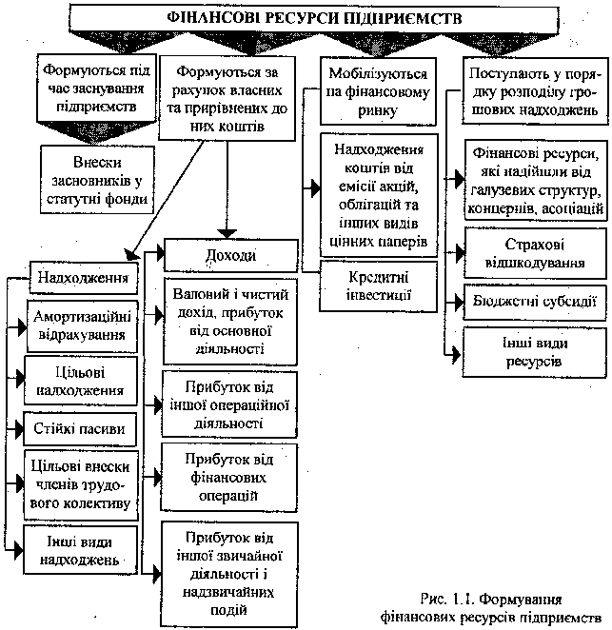

Slide 8
Організаційне забезпечення фінансової діяльності підприємств складається з процедур різного рівня складності та відповідальності. Зазвичай виділяють два рівні.
Перший рівень ставить наступні задачі: а) прийняття фінансових рішень по перспективах розвитку підприємства і поточній діяльності; б) залучення джерел інвестування та їх використання; в) проведення фінансової політики.
Другий рівень ставить наступні задачі: а) здійснення фінансових розрахунків; б) оформлення фінансових документів; в) складання звітності тощо.

Slide 9
Під фінансовою службою підприємства розуміють самостійний структурний підрозділ, який виконує визначені функції управління фінансами в системі управління підприємством. Як правило, таким підрозділом є фінансовий відділ. Його структура і чисельність залежать від організаційно-правової форми підприємства, характеру господарської діяльності, обсягу виробництва та загальної кількості працівників підприємства.

Slide 11
Основним функціями фінансової служби підприємницької фірми, як правило, є:
управління ліквідністю активів підприємства;
організація ефективних взаємовідносин з банками та іншими інвесторами;
управління позиковими коштами;
управління фінансовими ризиками;
формування оптимальної структури капіталу фірми;
пошук нових джерел фінансування;
оцінка та реалізація інвестиційних проектів;
контроль за валютними операціями;

Slide 12
проведення операцій з цінними паперами і формування портфелю цінних паперів, здатного забезпечити фінансову стійкість та стабільність фірми;
проведення обґрунтованої дивідендної політики;
диверсифікація інвестиційної діяльності;
прогнозування фінансових станів (ситуацій);
планування фінансової діяльності;
регулювання грошового обігу;
облік витрат і результатів виробничої, інвестиційної та фінансової діяльності;

Slide 13
Рис.. Функції фінансового менеджера на підприємстві

Slide 14
Обов’язки фінансового персоналу є наступними:
прогнозування і планування;
здійснення основних інвестиції та прийняття фінансових рішень;
взаємодія та управління;
діяльність на фінансовому ринку.

